Slide 1






Slide 2
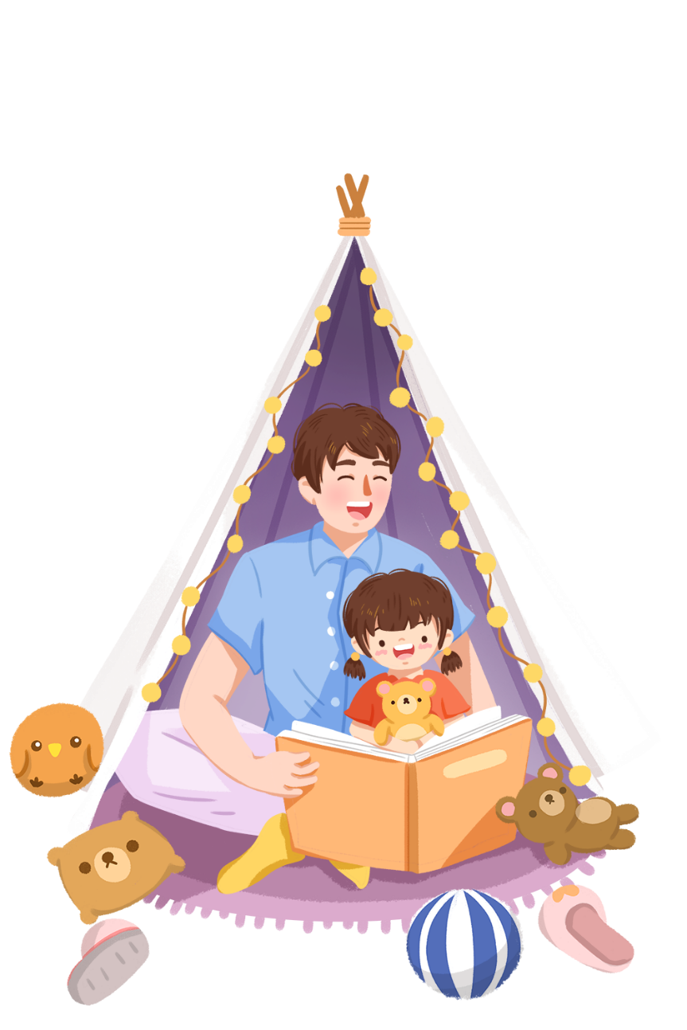

Notes:
GV đọc mẫu 1 lần, HD giọng đọc

Slide 3
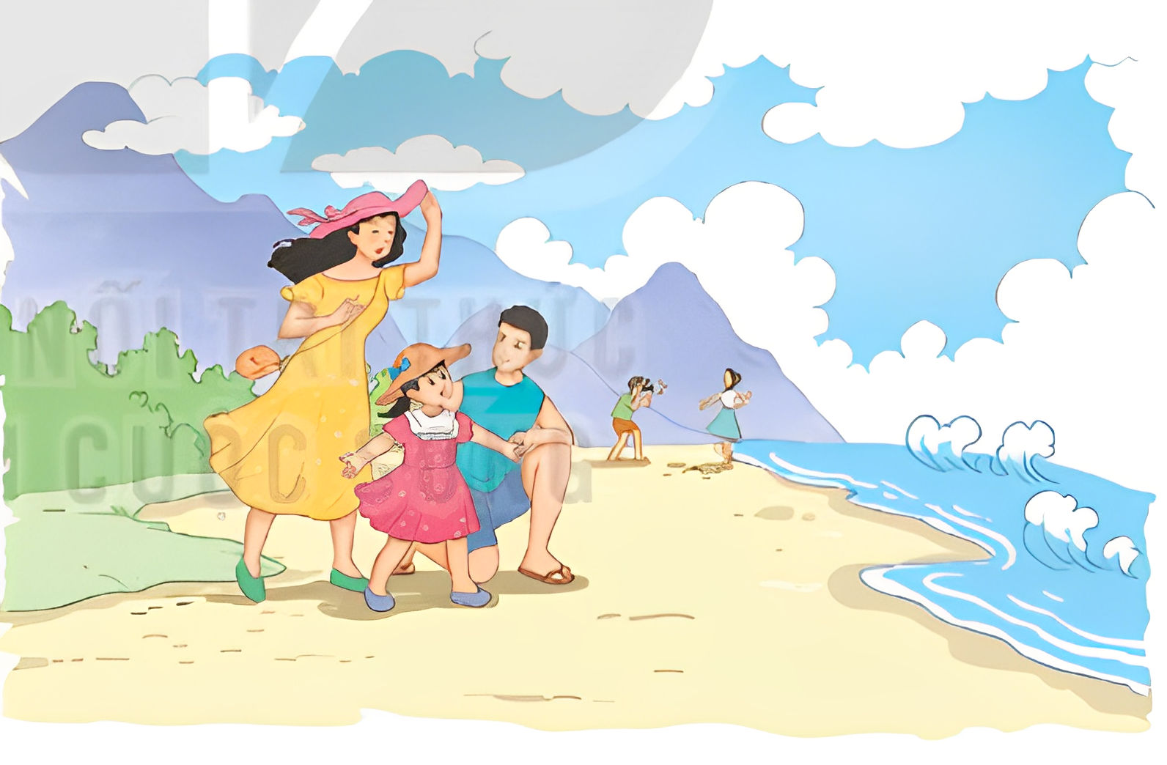
ĐẤT NƯỚC LÀ GÌ?
Cho con hỏi nhé
Đất nước là gì
Vẽ bằng bút chì
Có vừa trang giấy?
Làm sao để thấy
Núi cao thế nào
Biển rộng là bao
Cách nào đo nhỉ?

Slide 4
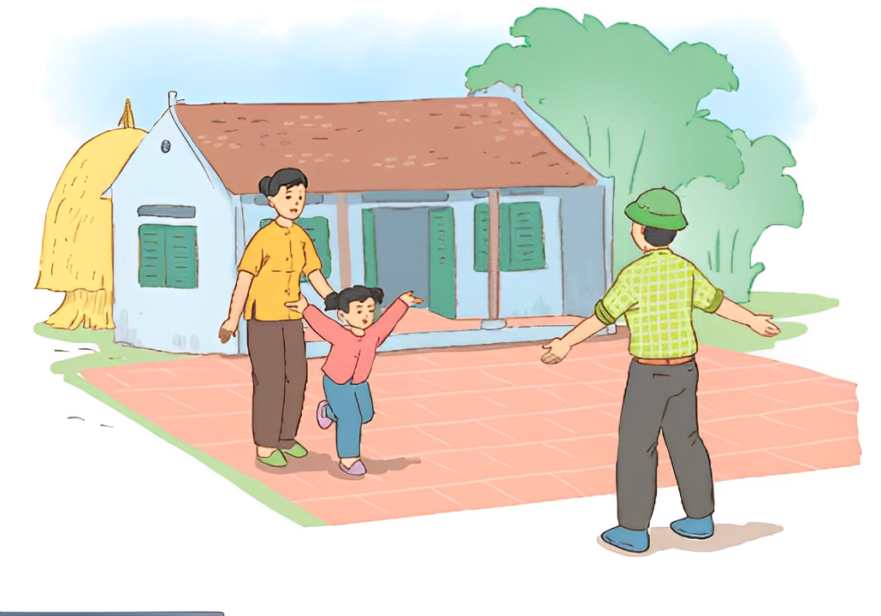
ĐẤT NƯỚC LÀ GÌ?
Hay là con nghĩ
Đất nước trong nhà
Là mẹ là cha
Là cờ Tổ quốc?
Vần thơ con thuộc
Bài văn con làm
Tiếng Việt dịu dàng
Có là đất nước?

Slide 5
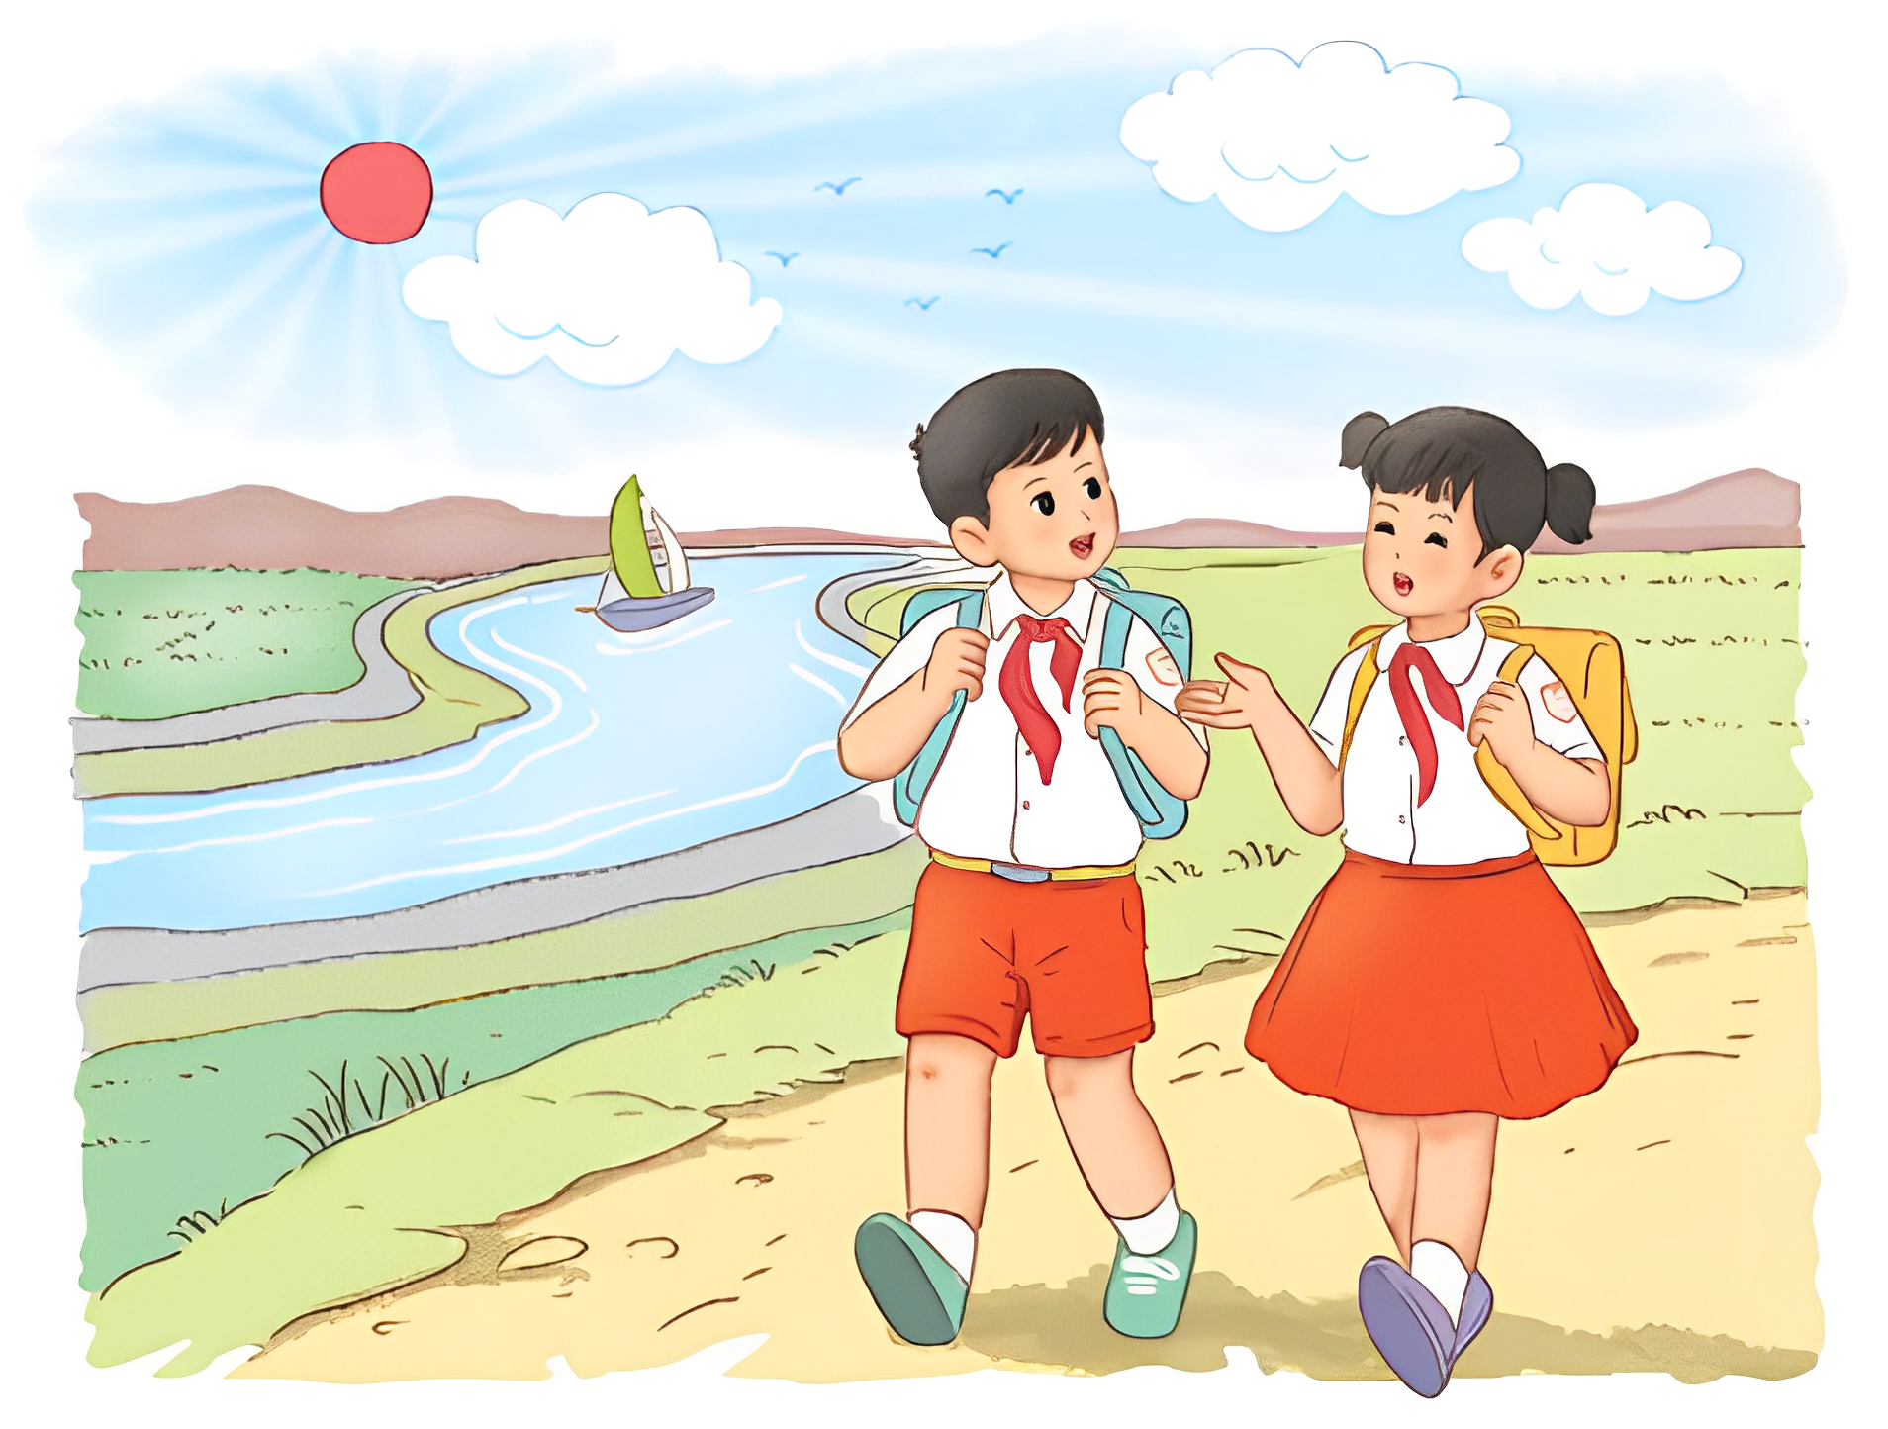
ĐẤT NƯỚC LÀ GÌ?
Là đường con bước
Là sông con bơi
Là cánh chim trời
Là vầng mây trắng?
Mặt trời khoe nắng
Cho ngày đẹp hơn
Mọi điều giản đơn
Cộng thành đất nước.

Slide 6

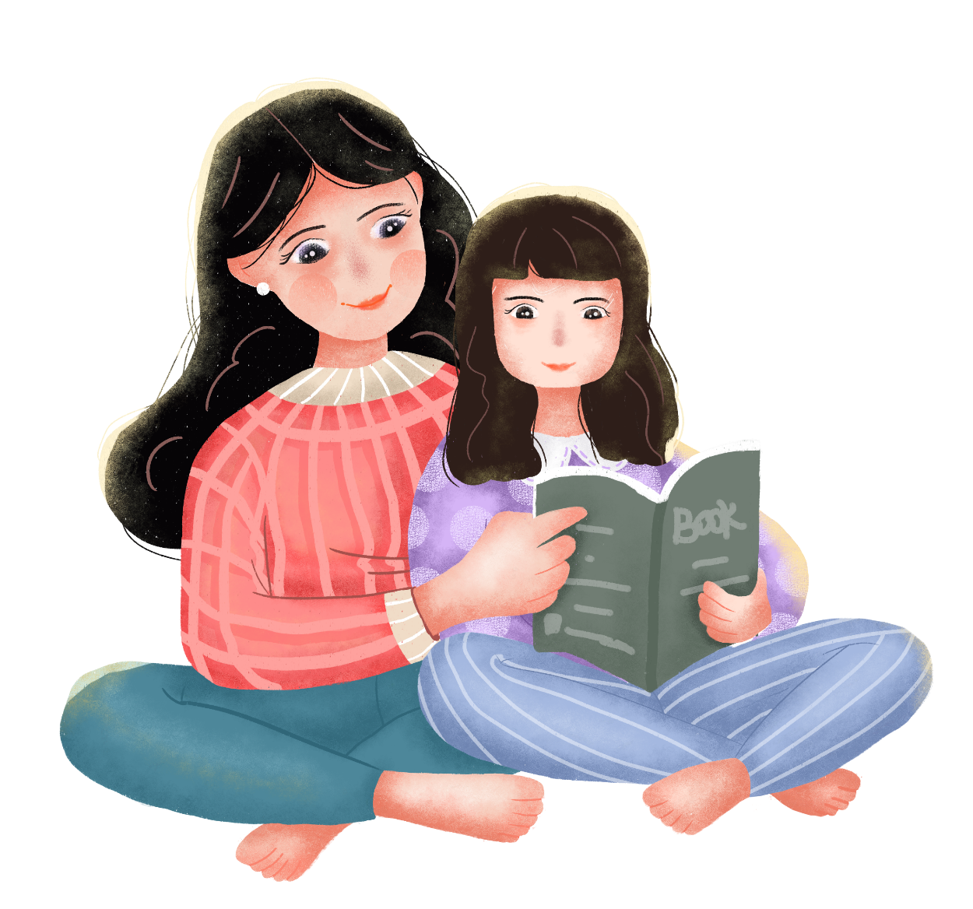
Notes:
3 HS nối tiếp, mỗi hs 2 khổ thơ.

Slide 7


Notes:
HS luyện đọc nhóm 3

Slide 8



Slide 9
1. Ở hai khổ thơ đầu, bạn nhỏ hỏi những điều gì về đất nước?
Cho con hỏi nhé
Đất nước là gì
Vẽ bằng bút chì
Có vừa trang giấy?
Làm sao để thấy
Núi cao thế nào
Biển rộng là bao
Cách nào đo nhỉ?
Bạn nhỏ muốn hỏi đất nước là gì? Đất nước rộng lớn như thế nào? Làm sao để đo được hình dáng/lãnh thổ của đất nước?

Slide 10
2. Bạn ấy đã tự suy nghĩ để trả lời câu hỏi đó như thế nào?
C. Đất nước là mọi cảnh vật thiên nhiên quanh ta: …
a. Đất nước có ở nhà: …
b. Đất nước có ở trường học: …
Notes:
GV HD HS đọc khổ thơ 4 còn lại để tìm ra câu trả lời

Slide 11
Khổ thơ 3
Hay là con nghĩ
Đất nước trong nhà
Là mẹ là cha
Là cờ Tổ quốc?
Đất nước có trong mỗi ngôi nhà, mỗi gia đình và mỗi người đều là một phần của đất nước.

Slide 12
Khổ thơ 4
Vần thơ con thuộc
Bài văn con làm
Tiếng Việt dịu dàng
Có là đất nước?
Đất nước bao gồm cả tiếng nói, chữ viết của chúng ta, đó là phương tiện để chúng ta chia sẻ và thấu hiểu nhau.

Slide 13
Khổ thơ 5 và 6
Là đường con bước
Là sông con bơi
Là cánh chim trời
Là vầng mây trắng?
Mặt trời khoe nắng
Cho ngày đẹp hơn
Mọi điều giản đơn
Cộng thành đất nước.
Đất nước là mọi thứ xung quanh ta, gắn với cuộc sống, sinh hoạt của chúng ta hằng ngày.

Slide 14
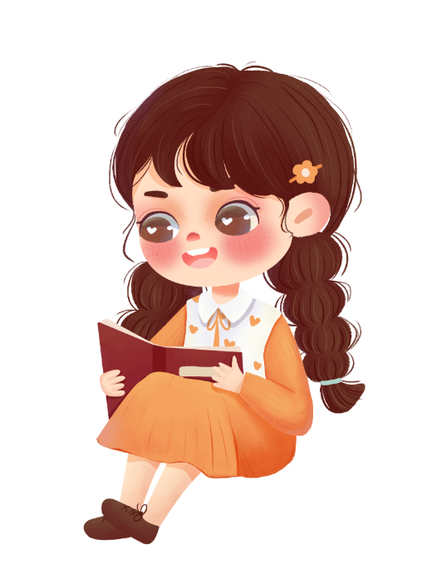
3. Hai câu thơ cuối cho thấy bạn nhỏ đã nhận ra điều gì?
Mọi điều giản đơn
Cộng thành đất nước.
Theo bạn, đất nước có trong tất cả mọi thứ, mọi người, mọi vật sống trên đất nước, có ở đất nước. Hai câu thơ cuối bài, một lần nữa khẳng định: Đất nước là mọi điều giản đơn, thân thuộc hằng ngày, ở quanh ta “cộng lại”, “gộp lại”.
Notes:
GV HD HS đọc khổ thơ 4 còn lại để tìm ra câu trả lời

Slide 15
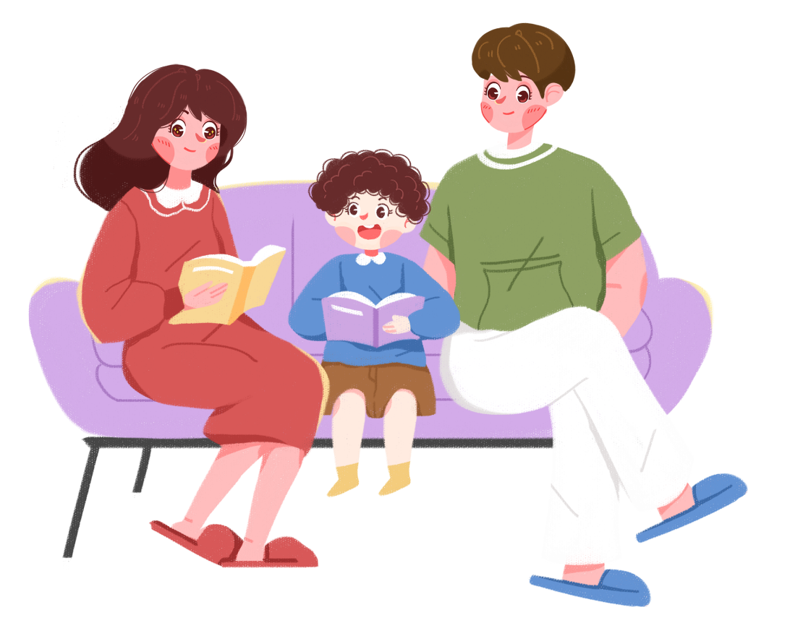
4. Em có đồng ý với suy nghĩ của bạn nhỏ về đất nước không? Vì sao?

